Slide 1
MAESTRÍA EN AUDITORÍA
Materia: Entorno de las Organizaciones
Profesor: Dr. Alejandro Azamar Romero
Unidad 6: Investigación, desarrollo e innovación tecnológica (el atrás del país)
Exposición: Innovación Tecnológica y Agenda Digital Nacional en México
ALUMNO : JOSÉ REYES DORIA

Slide 2
6.2 PROCESOS DE INNOVACIONES TECNOLÓGICAS (LA EXPERIENCIA DE CONACYT)
La Innovación
La innovación es un elemento central en la estrategia de desarrollo de los países.
Es un proceso dinámico de interacción que une agentes que trabajan guiados por incentivos de mercado (como las empresas) y otras instituciones (como los centros públicos de investigación y las instituciones académicas) que actúan de acuerdo a estrategias, reglas e incentivos diferentes.
Un aspecto central es la cooperación entre diversos agentes, públicos y privados, por lo que la dimensión sistémica de la innovación es central en las modernas teorías del aprendizaje tecnológico.

Slide 3
Las empresas que promueven mayores inversiones en ciencia, tecnología e innovación logran mejores resultados y desempeño frente a las empresas que son más tradicionales y conservadores. Beneficios:
1. Generación de poder de mercado
2. Mayor competitividad y/o productividad
3. Diferenciación al ser pionero en la producción de nuevos bienes y servicios
4. Reducción en costos
5. Mejoras en desempeño
6. Beneficios sustitutos
7. Reducción de la contaminación
8. Mayor seguridad
Las empresas

Slide 4
El CONACYT
Nueva concepción del gobierno de la República, a plasmarse en la nueva Ley General:
El Consejo Nacional de Ciencia y Tecnología (Conacyt) es el mayor organismo generador de investigación y conocimientos científicos, además de tecnología e innovación en México.
Define estrategias, articula y coordina las capacidades nacionales en investigación científica, desarrollo tecnológico e innovación, impulsando la ciencia básica y la investigación de frontera.
Coordina una sólida red de 26 Centros Públicos de Investigación, reconocidos internacionalmente, y otorga becas para estudios de posgrado a más de 85 mil estudiantes. Además, estimula el quehacer científico de más de 35 mil investigadores consolidados.
El Conacyt es la institución del Gobierno de México responsable de establecer las políticas públicas en materia de humanidades, ciencias, tecnologías e innovación de todo el país.
El objetivo fundamental es fortalecer la soberanía científica e independencia tecnológica de México, bajo los principios del humanismo, la equidad, el bienestar social, el cuidado ambiental y la conservación del patrimonio biocultural.

Slide 5
El PND 2019-2024 crea el Plan Nacional para la Innovación. Tiene el objetivo de articular los esfuerzos de innovación nacionales en beneficio de la sociedad y del desarrollo nacional con la participación de universidades, pueblos, científicos, empresas privadas y organismos públicos.
Desarrolla la estrategia de las Agendas Nacionales de Innovación.
Agenda Nacional de Innovación en Salud
Agenda Nacional de Innovación para la seguridad humana
Agenda Nacional de Innovación para la transición energética y la atención al cambio climático
El Plan Nacional para la Innovación

Slide 6
Programa Especial de Ciencia, Tecnología e Innovación 2021-2024
Objetivos del Programa Especial
Un cambio de paradigma en la política de CTI con seis objetivos prioritarios:
Fortalecimiento de la Comunidad Científica.
Ciencia de Frontera. Impulsar la generación de conocimientos de vanguardia sobre la base de la cooperación y el apoyo mutuo en investigaciones de carácter inter, multi y trans disciplinario, de tal manera que la inteligencia colectiva nacional trascienda continuamente los horizontes del conocimiento humano y asuma posiciones de liderazgo científico mundial
Programas Nacionales Estratégicos.
Promoción del acceso universal al conocimiento y sus beneficios.
Información y Prospectiva Científica con Impacto Social.
Busca establecer las bases estratégicas de una política de CTI que contribuya al desarrollo económico, social y sustentable de nuestra Nación multicultural, con perspectiva de género y enfoque de derechos humanos.
Hacer efectivo para las personas el disfrute del derecho a la ciencia, buscando siempre el bienestar social y la felicidad del pueblo de México.
Las actividades de CTI se encuentran sujetas a los mandatos de austeridad republicana y combate a la corrupción que implica la Cuarta Transformación.

Slide 7
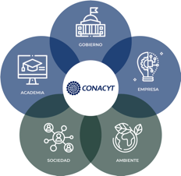
La Pentahélice
Desarrollo y Transferencia de Tecnología. Promover la generación y uso de tecnologías de vanguardia a partir de una política de cooperación e innovación abierta, bajo un modelo de pentahélice.
Desde la nueva visión del CONACYT, se ha desarrollado una política de cambio tecnológico de vanguardia e innovación abierta, basada en un modelo Pentahélice, donde se coordinan de manera virtuosa y armónica los cinco sectores del ecosistema de innovación.
Este modelo de innovación transforma la vinculación tradicional de triple hélice entre la empresa, la academia y el gobierno, escalando su impacto, mediante la incorporación de la sociedad y el ambiente.

Slide 8
El Gasto en Investigación Científica y Desarrollo Experimental (GIDE) es el indicador que refleja el gasto ejercido para generar nuevo conocimiento Es uno de los principales indicadores del sector de CTI, y es utilizado como referencia internacional para el diseño, el seguimiento y la evaluación de políticas públicas.
En 2019, el GIDE estimado fue de 69,410 millones de pesos.
En términos reales el GIDE decreció 7.04% respecto a 2018.
El sector gobierno aportó el 76.74% del total del GIDE.
Durante el periodo 2010-2019, el GIDE disminuyó 28.52% en términos reales.
La relación GIDE/Producto Interno Bruto (PIB) se estimó en 0.29% para 2019.
INFORME GENERAL DEL ESTADO DE LA CIENCIA, LA TECNOLOGÍA Y LA INNOVACIÓN 2019

Slide 9
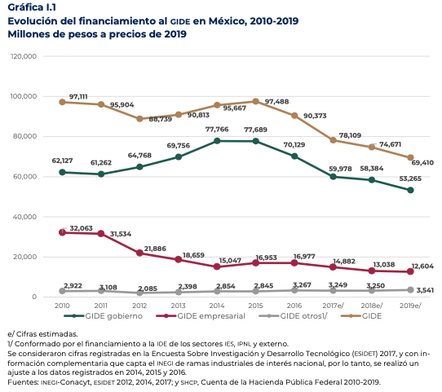
Evolución del financiamiento al GIDE en México 2010-2019

Slide 10
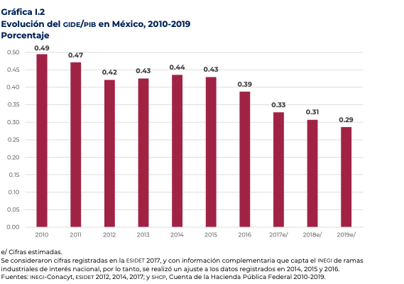
Evolución del GIDE / PIB en México 2010-2019

Slide 11
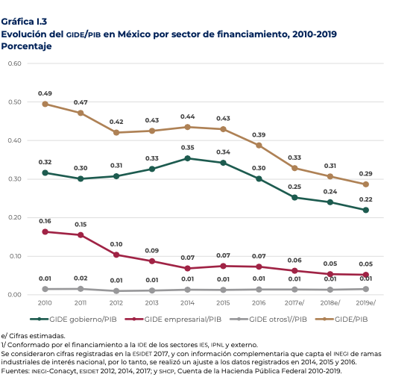
Evolución del GIDE/PIB en México por sector de financiamento, 2010-2019

Slide 12
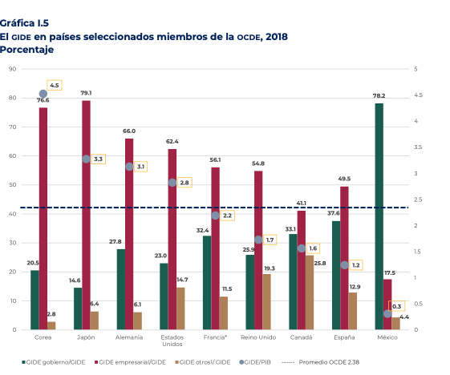
El GIDE en países seleccionados de la OCDE 2018

Slide 13
Gasto Federal en Ciencia, Tecnología e Innovación
Gasto Nacional en Ciencia, Tecnología e Innovación
Lo mismo ocurre con el GNCTI, que en 2019 ascendió a 142,970 millones de pesos. Durante el periodo 2010-2019, el GNCTI disminuyó en términos reales 2.01%.
Aquí cabe señalar que el gasto destinado a Innovación en 2019, ascendió a 381 millones de pesos, todo del sector público, y representa solo el 0.27% del GNCTI, y respecto al PIB no alzan ni una centésima de punto.
En 2019, el GFCYT ascendió a 88,688 millones de pesos, cifra similar en términos reales a lo ejercido en 2013.
Este concepto de gasto, no es tan representativo como el GIDE, porque incluye partidas presupuestales de otros ramos administrativos; las cuales no necesariamente son aplicadas a acciones sustantivas de generación de conocimiento científico, investigación, ciencia y tecnología.

Slide 14
Gasto en Innovación
La cuestión de las patentes
El gasto en innovación es el recurso económico aportado por la Administración Pública Federal en innovación. Durante 2019, éste sólo provino del Ramo 8-Agricultura, Ganadería, Desarrollo Rural, Pesca y Alimentación, y fue de 381 millones de pesos; una disminución en términos reales de 83.8% respecto a 2018.
Esta caída se debe a que, presupuestalmente, en 2019 los ramos 10 Economía y 38 CONACYT eliminaron de su estructura programática los programas presupuestarios relacionados con la innovación.
Para la OMPI, una patente es un derecho exclusivo que se concede sobre una invención. Las solicitudes de patentes forman parte de los indicadores para analizar el estado del desarrollo científico y tecnológico de un país, en particular en el tema de la innovación.
Durante 2019, se realizaron 15,941 solicitudes de patentes en México, 2.9% menos que en 2018.
La lista de los principales titulares de patentes nacionales en 2019 la encabezan la UNAM, el Cinvestav, la UANL, el IPN y la BUAP.
De las 8,702 patentes concedidas en México en 2019, 8,264 fueron para extranjeros y 438 a nacionales.

Slide 15
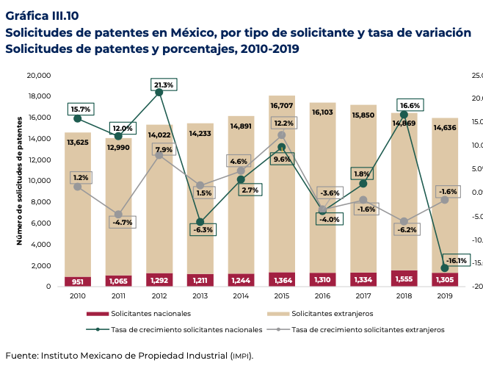
Solicitudes de patentes en México, por tipo de solicitante y tasa de variación

Slide 16
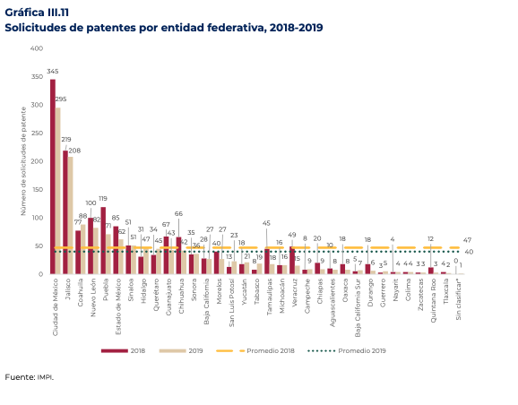
Solicitudes de patentes por entidad federativa, 2018-2019

Slide 17
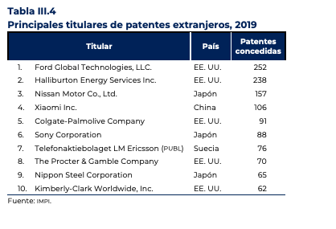
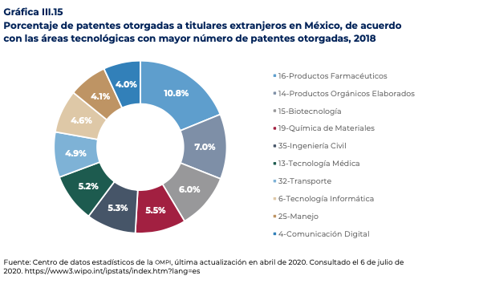
Principales titulares de patentes extrangeros, 2019
Porcentaje de patentes otorgadas a titulares extranjeros

Slide 18
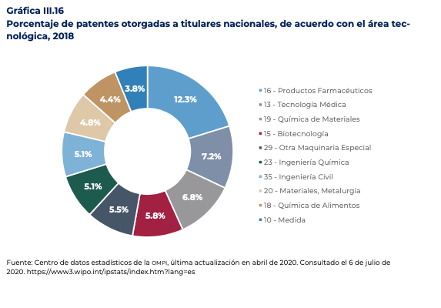
Patentes en el mundo
Para poner en perspectiva las 15,941 solicitudes de patentes de México, es importante señalar que, en 2019, en términos absolutos, las solicitudes de patente presentadas en todo el mundo ascendieron a 3,2 millones.

Slide 19
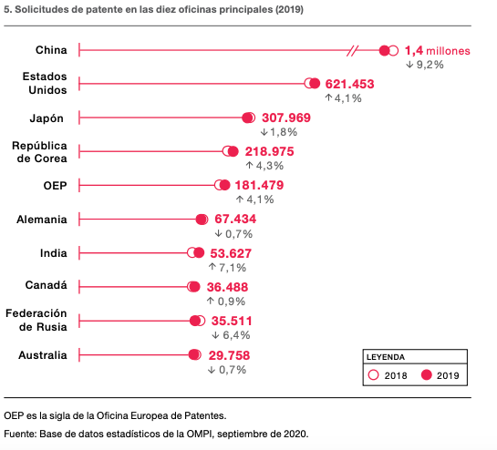
Solicitudes de patente en las diez oficinas principales (2019)

Slide 20
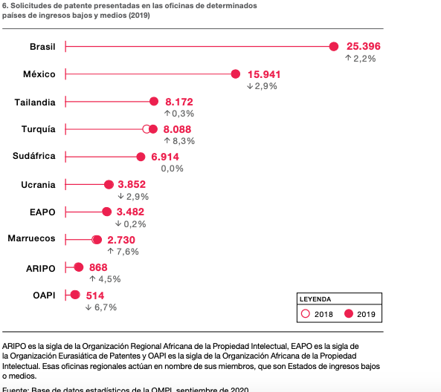
Solicitudes de patentes presentadas en las oficinas de determinados países de ingresos bajos y medios (2019)

Slide 21
6.3 LA AGENDA DIGITAL NACIONAL
Pese a múltiples esfuerzos y convocatorias, no se ha concretado en México una Agenda Digital Nacional (ADN).
Una ADN que permita alcanzar altos niveles de desarrollo para poner a México en sintonía con los líderes mundiales y con la incesante transformación de la economía altamente productiva, equitativa y sustentable en términos ambientales.
Que contribuya a un acelerado desarrollo económico, social y humano en el país, a través del potencial que ofrece el uso de las TIC´s.

Slide 22
Características de la ADN
¿Por qué no tenemos una ADN?
La ADN como un instrumento estratégico integral y de largo plazo, que incluya las propuestas y políticas públicas que impulsen la innovación y la competitividad.
Promover el uso expansivo de las TIC´s, incluyendo el internet y la banda ancha. Una herramienta viva, que reciba retroalimentación de la ciudadanía, la industria, la academia, el sector público y otros sectores.
Requiere de acciones como una estrategia nacional de desarrollo de las TIC´s, financiamiento para el desarrollo de capacidades e infraestructura, acceso universal a la banda ancha, entre otros. Dado el costo y el compromiso político que esto implica, no se ha avanzado.
Por falta de voluntad y visión política.
El liderazgo y la coordinación, tanto en el sector público como en el empresariado, han sido insuficientes para crear esta esencial herramienta de política pública.
Deben participar autoridades, empresas, academia y sociedad civil, con mecanismos interinstitucionales que trascienda los sexenios. Por eso, a los gobernantes en turno no les interesa, pues el esfuerzo lo capitalizarían otros

Slide 23
Contexto Latinoamericano
De 27 países de América Latina y el Caribe, hoy 16 cuentan con ADN, mientras que 11 requieren una reforma o actualización en este ámbito, como es el caso de naciones como Barbados, Ecuador, El Salvador, Haití, Honduras, Nicaragua, Venezuela y México.

Slide 24
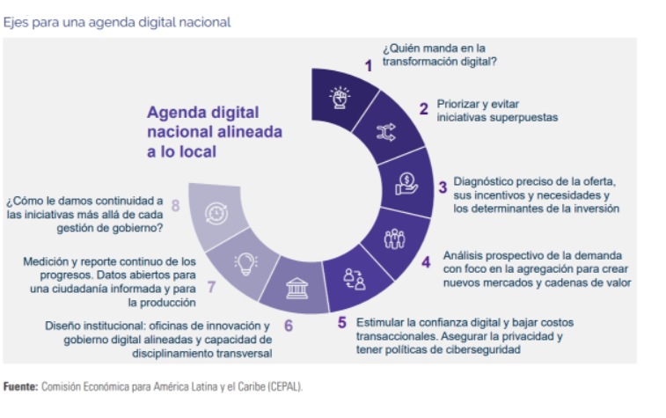

Slide 25
Posición del gobierno
Hasta el día de hoy no hay claridad acerca de la ADN en México.
El 6 de septiembre de 2021, el gobierno federal publicó en el DOF su Estrategia Digital Nacional 2021-2024.
El solo hecho de ponerle “2021-2024” denota que este instrumento está muy lejos de los alcances de una verdadera ADN.
En resumen, la EDN plantea digitalizar la APF y desarrollar al máximo el “Programa Internet para todos”. Pero no incluye una visión integral ni global, ni establece formas de participación de la industria, la academia y demás sectores.

Slide 26
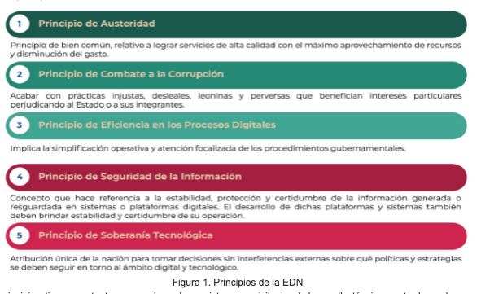

Slide 27
Referencias
Programa Institucional CONACYT 2020-2024 https://conacyt.mx/conacyt/programa-institucional-2020-2024/#:~:text=cient%C3%ADfica%20y%20tecnol%C3%B3gica%2C%20y%20a%20la,est%C3%ADmulos%20en%20bien%20del%20conocimiento.
Programa Especial de Ciencia, Tecnología e Innovación 2021-2024, https://conacyt.mx/conacyt/peciti/
Informe general del estado de la ciencia, la tecnología y la innovación 2019 https://www.siicyt.gob.mx/index.php/transparencia/informes-conacyt/informe-general-del-estado-de-la-ciencia-tecnologia-e-innovacion
¿Por qué México no cuenta con una agenda digital? https://www.itmastersmag.com/noticias-analisis/agenda-digital-que-se-necesita-para-que-mexico-tenga-una/#:~:text=M%C3%A9xico%20carece%20actualmente%20de%20una,esencial%20herramienta%20de%20pol%C3%ADtica%20p%C3%BAblica.
11. Inversión para Ciencia, Tecnología e Innovación en México https://www.foroconsultivo.org.mx/INCyTU/index.php/notas/75-11-inversion-para-ciencia-tecnologia-e-innovacion-en-mexico-n
Datos y cifras de la OMPI sobre PI, edición de 2020, https://www.wipo.int/edocs/pubdocs/es/wipo_pub_943_2020.pdf

Slide 28
Muchas gracias
José Reyes Doria
reyes_doriajose@hotmail.com

